Slide 1


Работу выполнил бодров даниил
Приложение-рекомендатель книг

Slide 2
Цель проекта
Создать приложение, которое будет рекомендовать пользователю книги на основе его предпочтений с использованием алгоритмов машинного обучения.

Slide 3

Задачи проекта
Создание простого и удобного веб-приложения для рекомендаций книг
Предоставление персонализированных рекомендаций на основе предпочтений пользователя
Повышение интереса к чтению за счёт более релевантного подбора литературы

Slide 4
Зачем нужен проект?
Стандартные рекомендации не всегда соответствуют интересам читателей
Много устаревших или нерелевантных книг в популярных подборках
Пользователю важно тратить меньше времени на поиск и больше — на чтение
Проект помогает быстро находить подходящие книги, улучшая пользовательский опыт

Slide 5

Как работает проект?
Пользователь заходит на сайт и видит подборку книг
Может поставить «нравится» или «не нравится» каждой книге
Приложение запоминает предпочтения и обновляет рекомендации

Slide 6

РАБОТА ПРОЕКТА

Slide 7
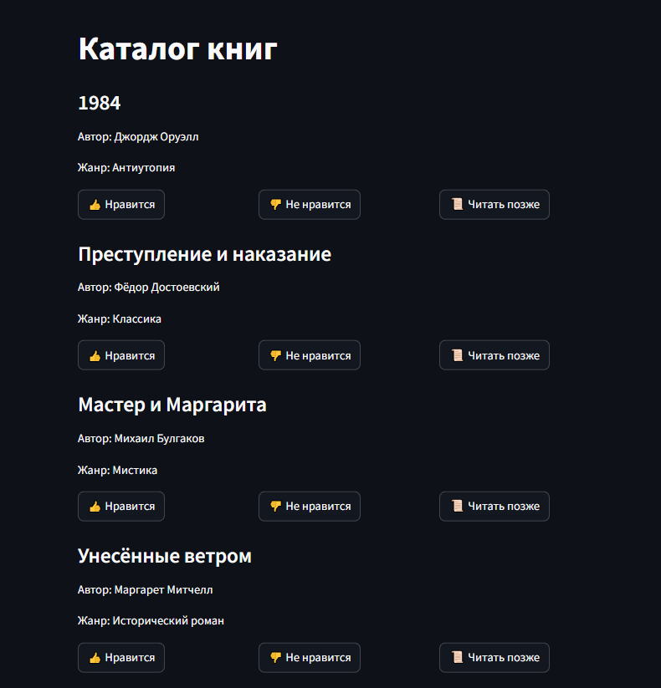
каталог книг

Slide 8
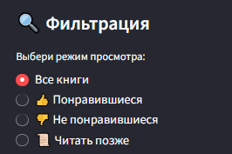
Фильтрация

Slide 9
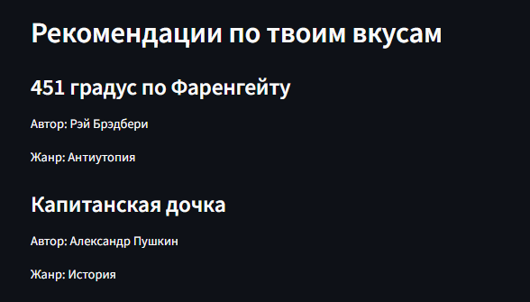
Рекомендация

Slide 10
Спасибо за внимание

